Slide 1








PENGEMBANGAN FOOD ESTATE DI KAB. OKI
KAB. OKI
59. 188 Ha
MANFAAT FOOD ESTATE
Meningkatkan nilai tambah produksi sektor pertanian lokal
Petani dapat mengembangkan usaha tani skala luas
Terbukanya potensi ekspor ke negara lain
Meningkatkan penyerapan tenaga kerja pertanian
Terintegrasinya sistem sentra produksi, pengolahan dan perdagangan
Harga pangan menjadi murah akibat produksi yang melimpah

Slide 2
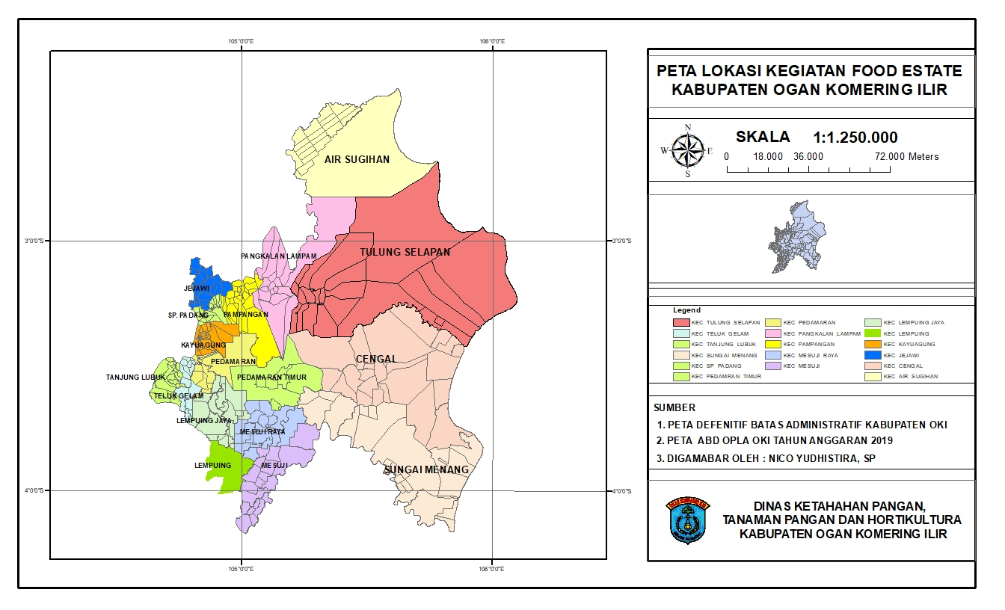
RENCANA LOKASI FOOD ESTATE
No. | Kecamatan | Luas (Ha)
1 | Jejawi | 6.041
2 | SP Padang | 4.079
3 | Pampangan | 6.271
4 | Kayu Agung | 2.035
5 | Pangkalan Lampam | 1.460
6 | Pedamaran Timur | 350
7 | Pedamaran | 2.030
8 | Tanjung Lubuk | 5.933
9 | Teluk Gelam | 1.612
10 | Lempuing Jaya | 5.305
11 | Lempuing | 5.240
12 | Mesuji raya | 582
13 | Mesuji | 1.176
14 | Sungai Menang | 7.885
15 | Air Sugihan | 5.828
16 | Cengal | 1.850
17 | Tulung Selapan | 1.441
 | Jumlah | 59.118
5. 828 Ha
1.460 Ha
1.441 Ha
6.271 Ha
6.041 Ha
4.079 Ha
2,030 Ha
2,035 Ha
350 Ha
2,035 Ha
1.850 Ha
1.612 Ha
5.305 Ha
582 Ha
7.885 Ha
5.240 Ha
1.176 Ha

Slide 3


